Slide 1

Обучающиеся классификаторы в распознавании образов
Студент: Толмачев Андрей Александрович
Руководитель: проф., д.т.н. Яшина Марина Викторовна

Slide 2
Цель работы
Данная работа посвящена вопросам распознавания и отслеживании траектории движения человека в полный рост в потоке пешеходов посредствам классификации вычисленных дескрипторов.
В работе рассматривается реализация метода поиска особых точек – «гистограмм направленных градиентов» - для локализации и оценки интенсивности потока объектов на видеопоследовательности в поглощающих областях. В основе алгоритма лежит HOG дескриптор, описывающий как меняется на изображении яркость и саму структуру этих перепадов, принятие решений реализует линейный классификатор – метод опорных векторов - SVM.
Сложность состоит в том, что видео материалы имеют различное качество, разрешение, условия освещенности, алгоритмы распознавания неустойчиво работают при изменении ракурса съемки и плотном потоке пешеходов, увеличение качества изображения ведет к увеличению времени обработки изображения.
В результате данной работы была разработана система классификации объектов посредствам обученного линейного классификатора, детектирования и отслеживания найденных объектов с целью получения надёжных эмпирических данных о пешеходном потоке.

Slide 3
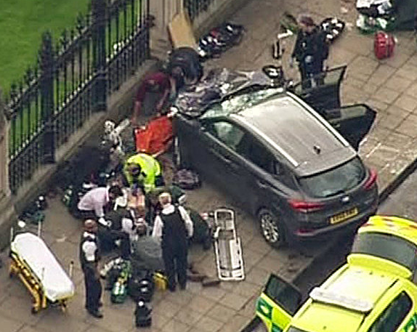
Актуальность задачи
В современных городах в местах массового скопления людей возникают задачи обеспечения безопасности таких мероприятий, например, от террористических актов. Достижения в области вычислительной техники и мощность захватывающих устройств позволяют получить качественные видеоданные (HDTV, Full HD). Поэтому актуальными являются задачи распознавания образов: лиц, жестов, эмоционального настроя, траекторий движения и других характеристик человека.
Визуальное распознавание людей также может быть востребовано, когда необходимо учитывать численность проходящих мимо камеры людей, например, для сбора информации о интенсивности потока.
Лондон, Вестминстерский мост 23 марта 2017 года

Slide 4
Системы компьютерного зрения
Компьютерное зрение имеет огромное число потенциальных областей применения, таких как промышленная инспекция и контроль качества, робототехника, навигация и транспортировка, дистанционное зондирование, медицина и биомеханика, инженерный труд, автоматизация проектирования, новые технологии обработки документов, биометрия и множество других.
Основные задачи, машинного зрения могут быть сформулированы следующим образом:
калибровка сенсоров, самоориентация и самопозиционирование;
обнаружение объектов и изменений в сцене наблюдения;
слежение за объектами;
реконструкция поверхностей и обнаружение трехмерных структур;
высокоточные измерения элементов сцены;
описание сцены и идентификация объектов;
организация зрительной обратной связи при работе управляемых устройств, манипуляторов или мобильных роботов в изменчивой среде

Slide 5
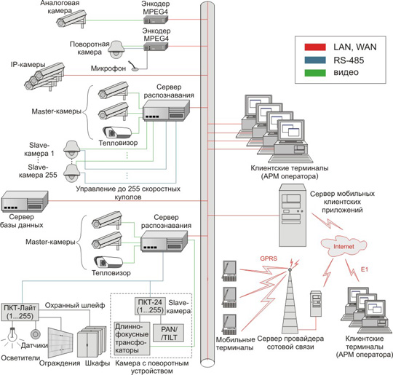
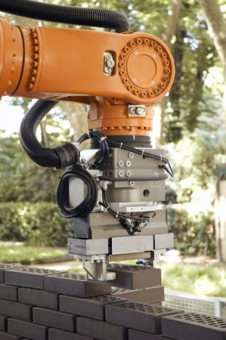
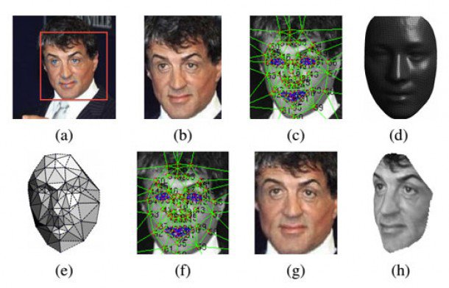
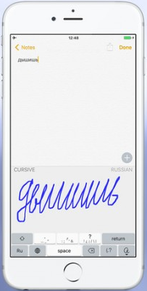
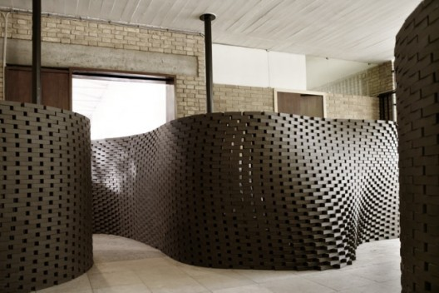
Системы компьютерного зрения
Системы распознавания рукописного и печатного текста
Идентификация личности
Охранные системы
Промышленность (дефектоскопия, контроль качества, промышленные роботы):
автомобилестроение, электроника,
машиностроение.
Промышленный робот Gramazio & Kohler R.O.B, Германия, 2008 год.
Программа распознавания лиц использующая трехмерную модель лица – DeepFace. Разработчики исследовательская группа Facebook
Мобильное приложение – PenReader. Разработчики Paragon Software GmbH - IT-компания, основанная в 1994 году группой студентов Московского физико-технического института.
Охранная система видеонаблюдения с компьютерным зрением Orwell 2k. Разработка российского предприятия — ЗАО «ЭЛВИИС»

Slide 6
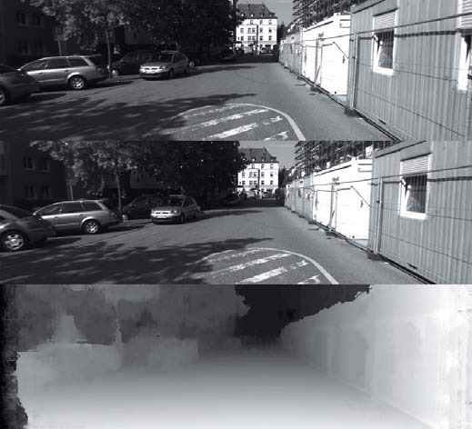
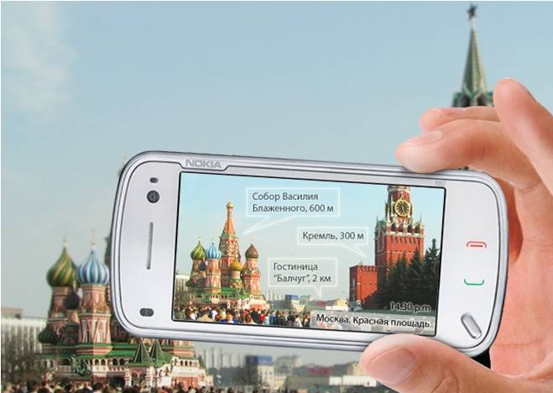
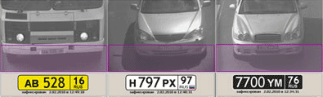
Продолжение
Дополненная реальность: восприятия любых сенсорных данных с целью дополнения сведений об окружении и улучшения восприятия информации.
Системы помощи водителю (предупреждение о препятствиях)
Распознавание и отслеживание движущихся объектов, распознавание автомобильных номеров и т.д.
Система распознавания автомобильных номеров CVS Авто ООО «Новые Технологии», Россия, 2012 год.
Мобильное приложение с использованием геоинформационных систем – Livemap, Россия, 2008 год.
Система помощи водителю использующая стереозрение для детектирования препятствий на дороге

Slide 7
Распознавание образа
Теория распознавания образа — раздел информатики и смежных дисциплин, развивающий основы и методы классификации и идентификации предметов, явлений, процессов, сигналов, ситуаций и т. п. объектов, которые характеризуются конечным набором некоторых свойств и признаков.
Проблема распознавания образов приобрела выдающееся значение в условиях информационных перегрузок, когда человек не справляется с линейно-последовательным пониманием поступающих к нему сообщений, в результате чего его мозг переключается на режим одновременности восприятия и мышления, которому такое распознавание свойственно.
Неслучайно, таким образом, проблема распознавания образа оказалась в поле междисциплинарных исследований - в том числе в связи с работой по созданию искусственного интеллекта, а создание технических систем распознавания образа привлекает к себе всё большее внимание.
В данной работе рассматриваются реализации методов и алгоритмов в библиотеке OpenCV.
OpenCV – библиотека компьютерного зрения

Slide 8

Библиотека OpenCV
Библиотека алгоритмов компьютерного зрения, обработки изображений
и численных алгоритмов общего назначения с открытым кодом.
Реализована на C/C++, также разрабатывается для Python, Java, Ruby, Matlab, Lua и других языков. Может свободно использоваться в академических и коммерческих целях. Первый выпуск : 2006 год. Официальный сайт : http://opencv.org/.
Авторы – Intel (США, Санта-Клара).
Команда разработчиков библиотеки – Itseez (Россия, Нижний Новгород).
Основные функции обработки изображения в библиотеке:
базовые операции над изображениями (фильтрация, геометрические преобразования, преобразование цветовых пространств и т. д.)
анализ изображений (выбор отличительных признаков, морфология, поиск контуров, гистограммы)
анализ движения, слежение за объектами, обнаружение объектов, в частности лиц
калибровка камер, элементы восстановления пространственной структуры

Slide 9
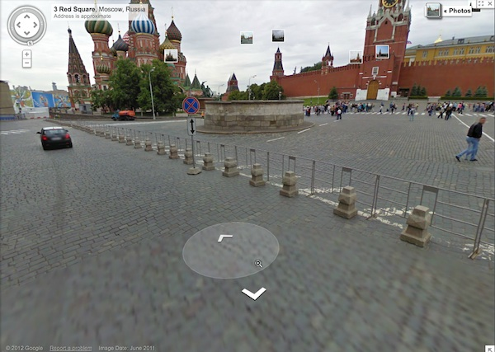
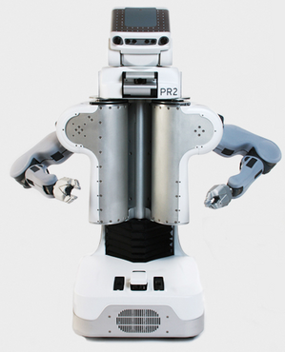
Примеры промышленной интеграции библиотеки OpenCV
Веб-сервис «Панорамы улиц» в картах Google
Система зрения робота PR2 компании Willow Garage и операционная систему с открытым кодом ROS (Robot Operating System), предназначенную для систем управления роботами различных типов.
Роботы для исследования поверхности Марса (проект NASA).
Контроль качества монет (Центробанк Китая)

Slide 10

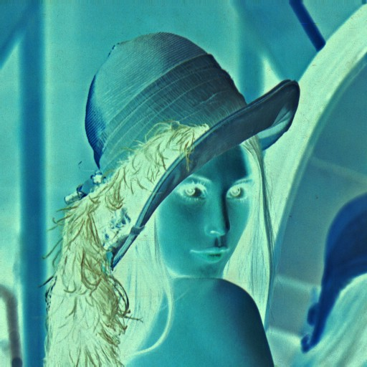
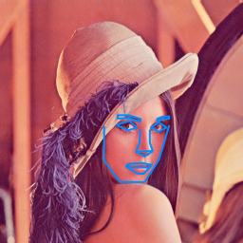

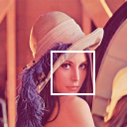
Типичная схема работы программ, реализующих обработку изображения
Захват изображений
Пред. обработка
Извлечение особенностей
Детектирование объектов, сегментация
Распознавание, регистрация, вычисление положения в 3D, 3D реконструкция, анализ движения
Принятие решений

Slide 11
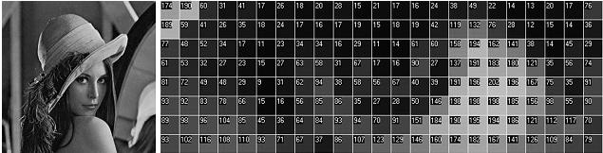
Цифровое изображение
Цифровые изображения различают по способу кодирования на векторные и растровые изображения.
Двумерное изображение трехмерной сцены (на картине, фотографии, экране монитора) это видимое поле, представляющее собой функцию распределения яркости или цвета на двумерной плоскости: f (x,y), где x и y - декартовы координаты.
Растровое изображение на экране представляет собой дискретную «мозаику» - матрицу, состоящую из отдельных цветных прямоугольников - пикселов.
Цветная фотография появилась в середине XIX века. Первый устойчивый цветной фотоснимок был сделан в 1861 году Джеймсом Максвеллом, который предложил аддитивный синтез цвета как способ получения цветных изображений. В качестве основных цветов использовались излучения с длинами волн: R 630 нм, G 528 нм, B 457нм. Любой цвет можно получить Color = r * R + g * G + b * B.
Цифровое изображение как двумерная матрица интенсивностей в градациях серого

Slide 12
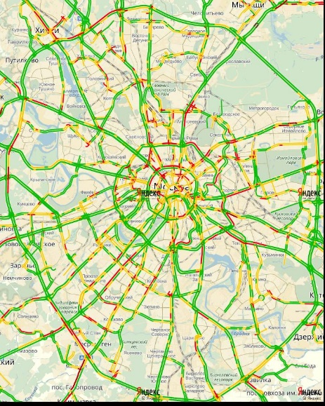
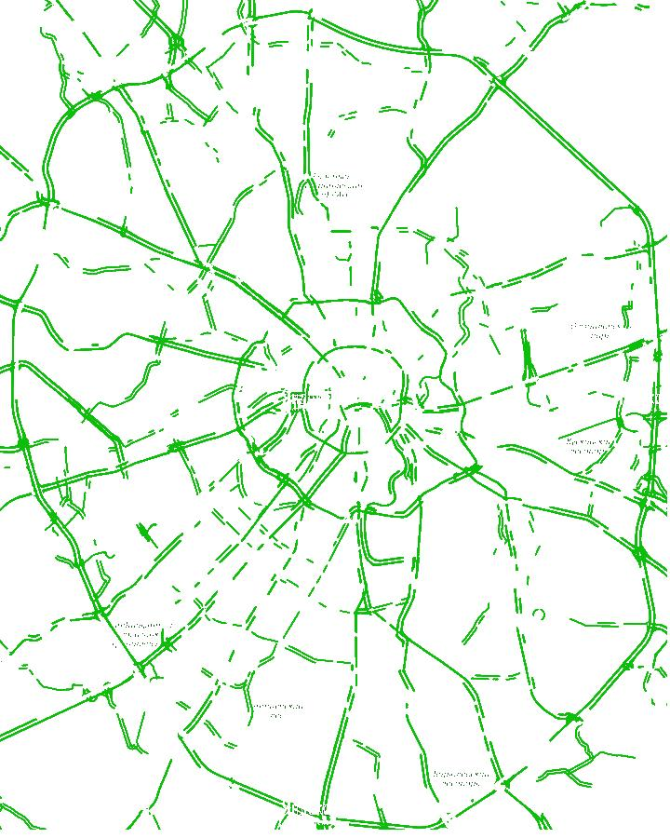
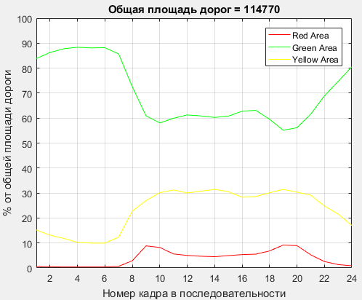
Результат применения фильтрации, бинаризации изображения по цветовому по порогу.
В обработке изображений часто используется процедура "пороговой бинаризации" - разбиение изображения на две области, одна из которых содержит все пикселы со значением ниже некоторого порога, а другая содержит все пикселы со значением выше этого порога.
Рассмотрена задача автоматического захвата карт Яндекса, обработки и анализа загруженности дорог в течении дня по изображениям. Необходимо распознать процентное соотношение дорог с свободным потоком (зеленый цвет), загруженным (желтый) и «пробки» (красный).
Исходное изображение
Пороговый фильтр по зеленому каналу
График соотношения загруженности дорог в течении дня

Slide 13


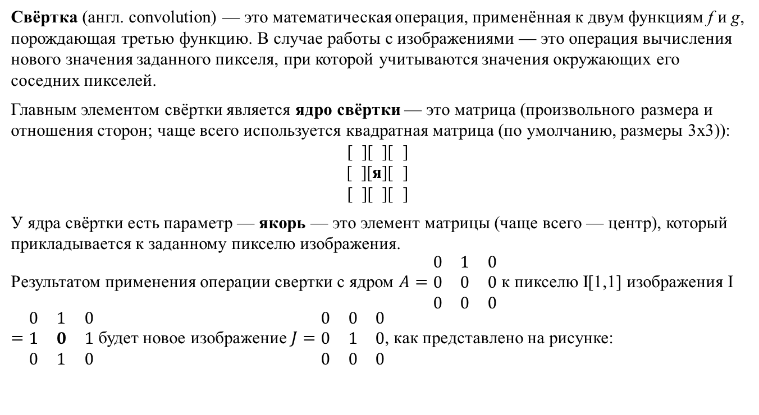
Обработка изображений - свертка
Свёртка (англ. convolution) — это математическая операция, применённая к двум функциям f и g, порождающая третью функцию. В случае работы с изображениями — это операция вычисления нового значения заданного пикселя, при которой учитываются значения окружающих его соседних пикселей.
Главным элементом свёртки является ядро свёртки — это матрица (произвольного размера и отношения сторон; чаще всего используется квадратная матрица (по умолчанию, размеры 3х3)):
[ ][ ][ ]
[ ][я][ ]
[ ][ ][ ]
У ядра свёртки есть параметр — якорь — это элемент матрицы (чаще всего — центр), который прикладывается к заданному пикселю изображения.
Результатом применения операции свертки с ядром $A=\begin{matrix}0 & 1 & 0 \\ 0 & 0 & 0 \\ 0 & 0 & 0\end{matrix}$ к пикселю I[1,1] изображения I $=\begin{matrix}0 & 1 & 0 \\ 1 & 0 & 1 \\ 0 & 1 & 0\end{matrix}$ будет новое изображение $J=\begin{matrix}0 & 0 & 0 \\ 0 & 1 & 0 \\ 0 & 0 & 0\end{matrix}$, как представлено на рисунке:
Исходное изображение
Результирующее изображение

Slide 14
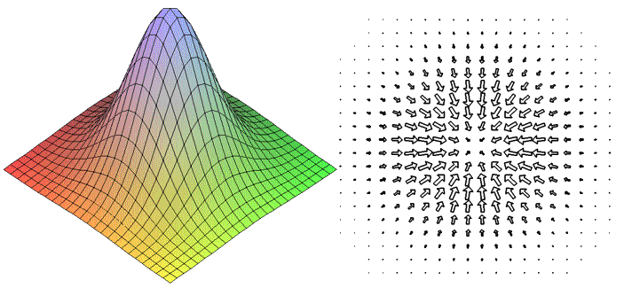
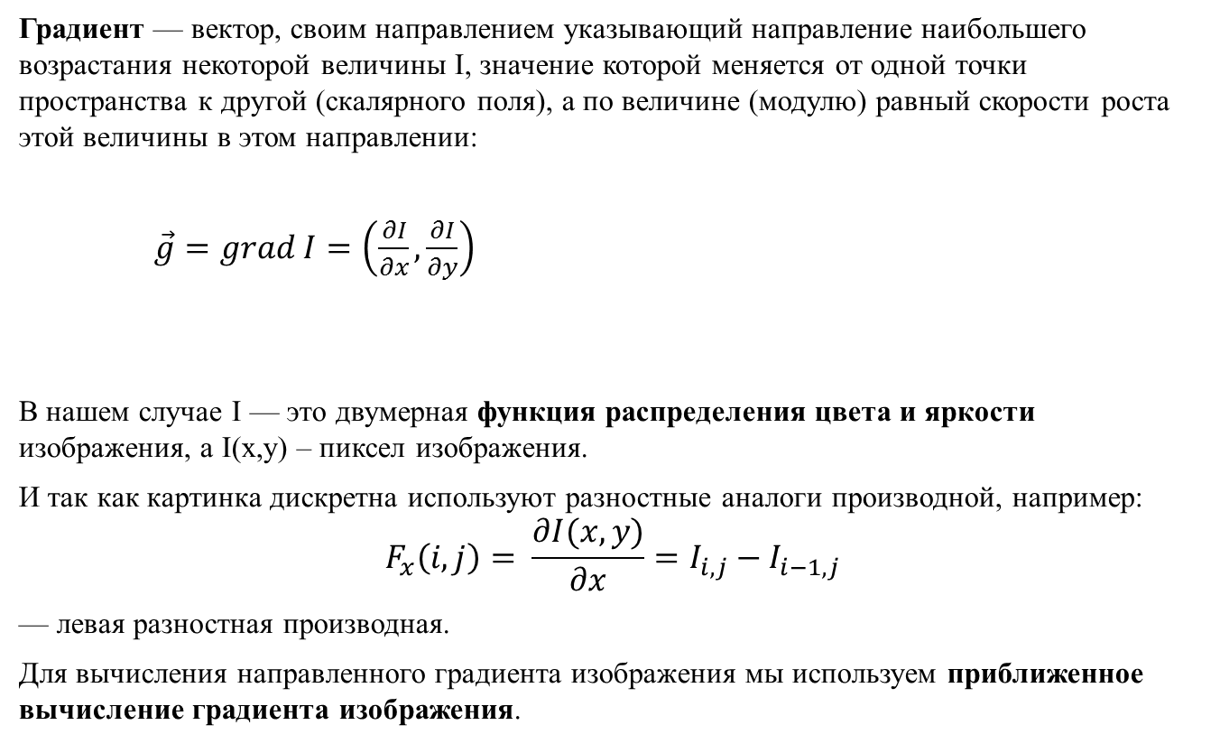
Градиент
Градиент — вектор, своим направлением указывающий направление наибольшего возрастания некоторой величины I, значение которой меняется от одной точки пространства к другой (скалярного поля), а по величине (модулю) равный скорости роста этой величины в этом направлении:
$\vec{g}=grad I=\left(\frac{∂I}{∂x},\frac{∂I}{∂y}\right)$
В нашем случае I — это двумерная функция распределения цвета и яркости изображения, а I(x,y) – пиксел изображения.
И так как картинка дискретна используют разностные аналоги производной, например:
$$F_{x}\left(i,j\right)= \frac{∂I(x,y)}{∂x}=I_{i,j}−I_{i−1,j}$$
— левая разностная производная.
Для вычисления направленного градиента изображения мы используем приближенное вычисление градиента изображения.

Slide 15


Градиент изображения
Алгоритм вычисления градиента можно представить:
Вычисляем разностные аналоги производных по ядру
Сворачиваем полученные ядра с изображением
В итоге, получим компоненты вектора градиента.
В каждой точке изображения градиентный вектор ориентирован в направлении наибольшего увеличения яркости, а его длина соответствует величине изменения яркости.
Семейство используемых на практике методов основано на приближенном вычисление градиента, анализе его направления и абсолютной величины. Для дифференцирования изображения используются:
оператор Собеля (Irwin Sobel, 1968)
оператор Щарра (Hanno Scharr, 2000)
оператор Лапласа (Laplace, 1980).
Пример работы оператора Лапласа на примитивах

Slide 16
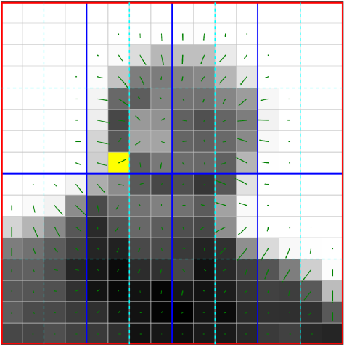
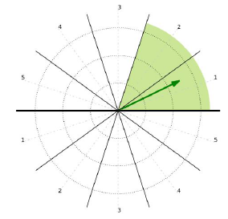
Гистограмма направленных градиентов
Гистограмма направленных градиентов (Histogram of Oriented Gradients, HOG) – метод получения дескрипторов (векторов уникальных чисел) особых точек (описателей).
Основная идея алгоритма заключается в том, что объект на области изображения может быть описан направлением краев или распределением градиентов яркости.
Реализация таких дескрипторов производится разделением изображения на связные области (ячейки 8*8 пикселов), и подсчетом направлений беззнаковых градиентов для каждой ячейки. Каждый пиксел в ячейке участвует во взвешенном голосовании для 9 каналов гистограммы направлений, основанном на значении градиентов. Комбинация гистограмм называется дескриптором.
Метод HOG используется для анализа и обработки изображений с целью поиска искомых объектов.
Часто применяется в разработке систем детектирования пешеходов и лиц.
Значение дескриптора ячейки:
0º | 20º | 40º | 60º | 80º | 100º | 120º | 140º | 160º
0.1474 | 0.1039 | 0.0189 | 0.0348 | 0.1068 | 0.0523 | 0.1359 | 0.2408 | 0.0758

Slide 17
Края, границы
Края (границы) — это кривые на изображении, вдоль которых происходит резкое изменение яркости или других видов неоднородностей.
Причины возникновения краёв:
изменение освещенности
изменение цвета
изменение глубины сцены (ориентации поверхности)
Получается, что края отражают важные особенности изображения и поэтому, целями преобразования изображения в набор кривых являются:
выделение существенных характеристик изображения
сокращение объема информации для последующего анализа
Самым популярным методом выделения границ является детектор границ Кенни (Canny).
Работа Кенни была проведена на заре компьютерного зрения (1986), детектор границ Кенни до сих пор является одним из лучших детекторов. Детектор Кенни использует фильтр на основе первой производной от гауссианы

Slide 18
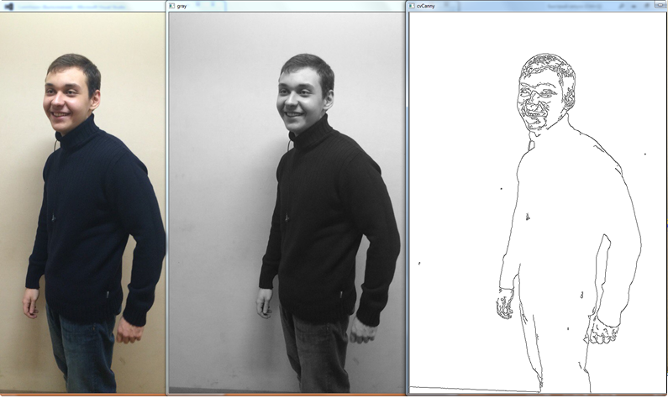
Пример работы детектора границ Кенни
Исходное
изображение
Изображение в градациях серого
Результирующее изображение

Slide 19
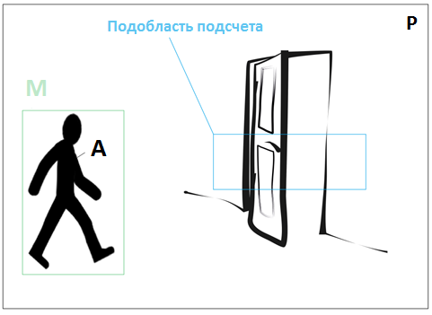
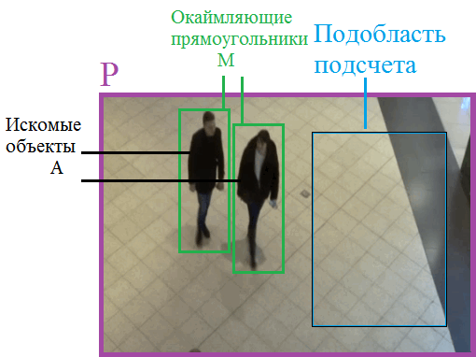
Постановка задачи обработки видеопотока
Имеется видеопоток с камеры, захватывающей изображение в виде фиксированного прямоугольника P, в котором имеются объекты. Искомым объектом считается человек в полный рост. Необходимо провести отслеживание траектории движения искомых объектов и идентифицировать их, подсчитать количество людей, находящихся на кадре видеопоследовательности и прошедших в заданной подобласти прямоугольника. По заданному интервалу ∆t необходимо рассчитать интенсивность потока пешеходов.

Slide 20
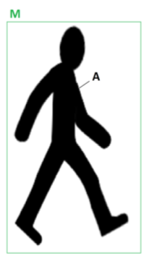
Детектирование объектов
Детектирование объектов на изображениях заключается в поиске положения всех объектов заданного класса на изображении. Положение объекта можно детектировать либо, как множество пикселей (множество А), соответствующих объекту, либо, как координаты прямоугольника ( M ), окаймляющего объект. В данной работе положение объекта определяется как множество окаймляющих прямоугольников. Для этого используются HOG-признаки. Принятие решений реализует линейный классификатор SVM.
Положение объекта – это множество пикселей А на изображение, в котором находится объект. Прямоугольник M⊃A является окаймляющим прямоугольником, заданный параметрами:
(rec.x,rec.y) – координаты верхнего левого угла прямоугольника;
rec.width – ширина окаймляющего прямоугольника;
rec.height – высота окаймляющего прямоугольника;

Slide 21
Алгоритм вычисления HOG дескриптора
Входные параметры: одиночный кадр с видеопотока.
Алгоритм работы:
Вычисление градиента
Вычисление гистограмм ячеек.
Группирование ячеек в более крупные блоки.
Нормализация блоков.
Классификация полученного дескриптора (SVM-классификатор)
Выходные параметры: вектор, содержащий координаты окаймляющих прямоугольников найденных объектов.

Slide 22
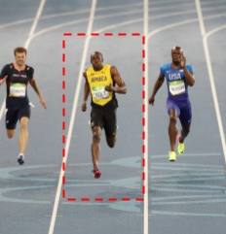
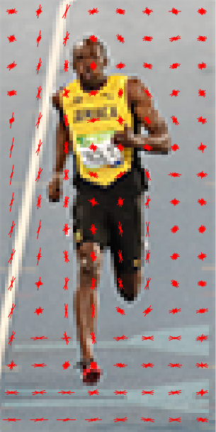
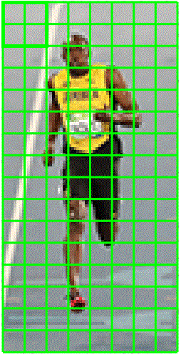
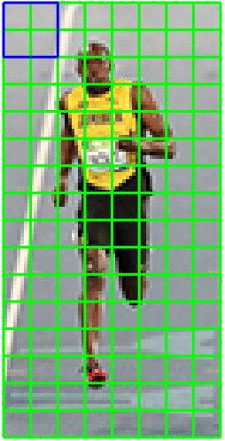
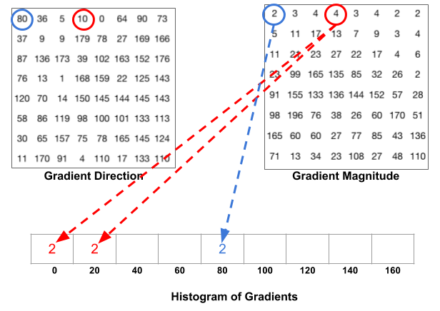
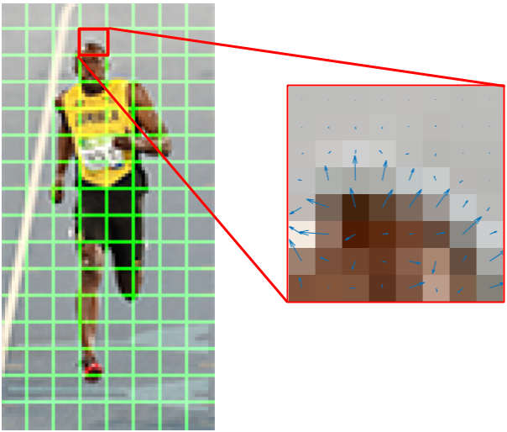
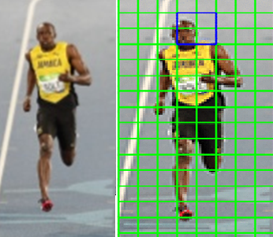
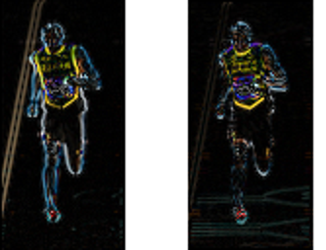
Алгоритм работы HOG дескриптора
Исходное изображение обходит скользящее окно
Каждое скользящее окно делится на ячейки
Для каждой ячейки рассчитываются приближенные значения градиента. Результатом вычисления являются две матрицы производных вдоль осей x и y – Dx и Dy соответственно
На основе этих матриц вычисляются матрицы направлений (direction) и силы градиента (magnitude)
Эти матрицы используются для вычисления гистограмм
Для принятия во внимание яркости и контрастности градиенты следует локально нормировать, для чего ячейки нужно сгруппировать в более крупные связные блоки. Комбинация этих гистограмм и является дескриптором
Визуализация полученных дескрипторов. Далее полученный дескриптор отправляется классификатору, для принятия решения.

Slide 23
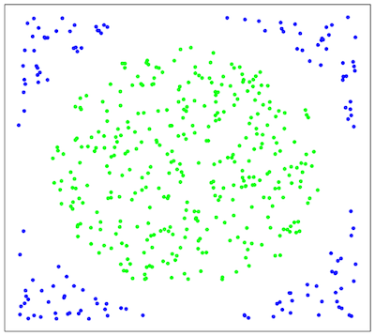
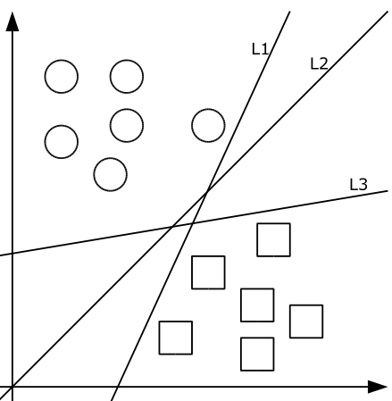
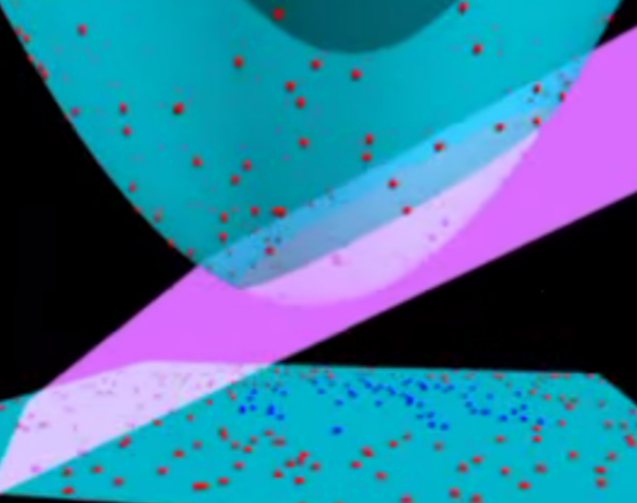
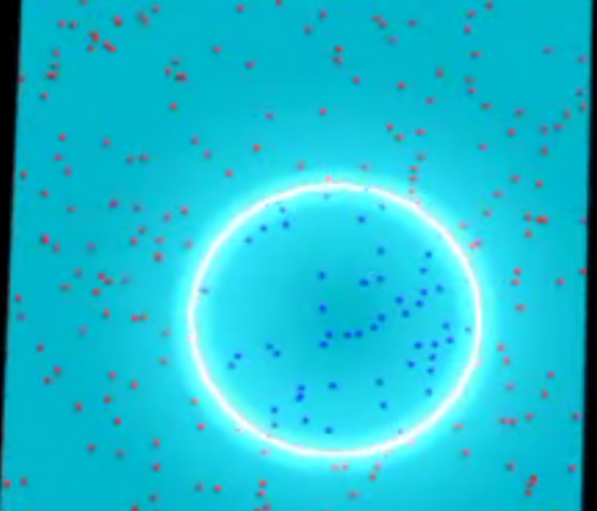
Классификация полученных данных – SVM
В OpenCV реализован HOG-детектор, использующий в качестве классификатора машину опорных векторов с линейным ядром. Обученный линейный SVM-классификатор представляется вектором коэффициентов уравнения разделяющей гиперплоскости в пространстве признаков.
Идея SVM в том, что в многомерном пространстве наших признаков построить такую разделяющую гиперплоскость, которая будет разделять векторы признаков. Классификация заключается в том, что необходимо узнать с какой стороны относительно гиперплоскости находится вектор, который мы хотим классифицировать.
На практике случаи, когда данные можно разделить гиперплоскостью, или линейно, довольно редки. Пример линейной неразделимости:
Пример линейной разделимости

Slide 24
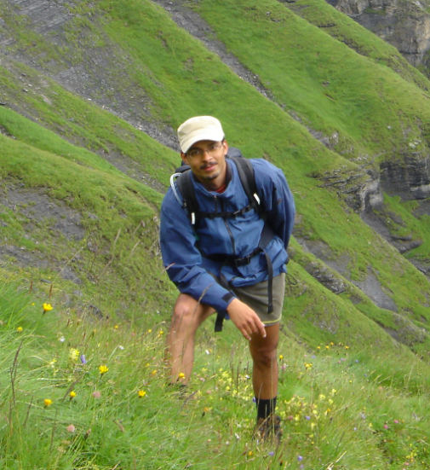
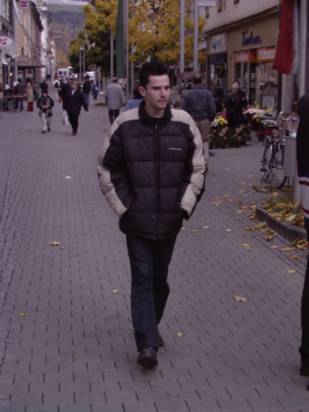
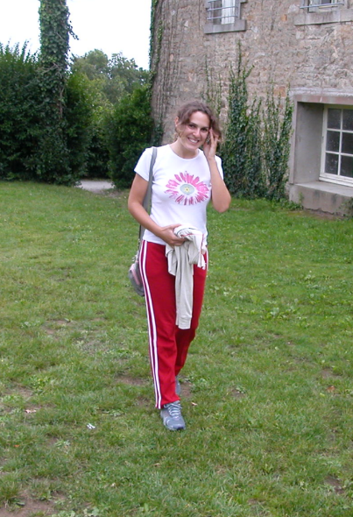
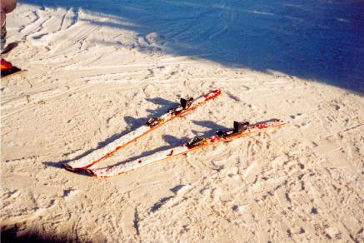
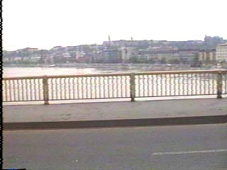
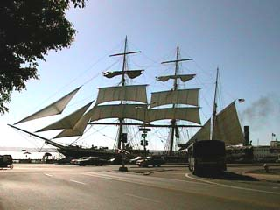
Обучение классификатора
Используемый в разработанной системе линейный классификатор SVM был обучен на базе INRIA Person Dataset (Франция), с размером окна детектирования 64x128, содержащей 614 положительных изображений и 1218 негативных. Доступна база данных по ссылке http://pascal.inrialpes.fr/data/human/.
Пример положительной выборки
Пример отрицательной выборки

Slide 25
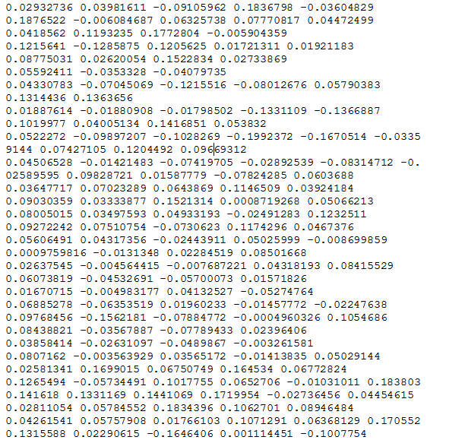
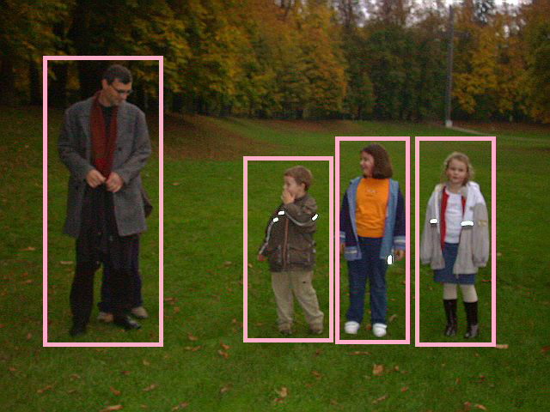
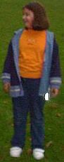
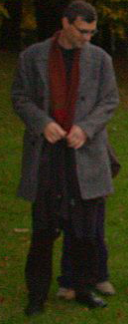
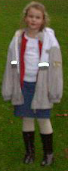

Обучение собственного классификатора
Вектор будет сохранен в виде набора чисел через пробел, его можно использовать в методе HOG дескриптора - DetectMultiScale.
Средств создания классификатора в OpenCV нет. Для этого можно использовать инструмент для обучения линейного классификатора classifieropencv.
Алгоритм создания классификатора:
Подготовить набор изображений, в которых есть только примеры искомого объекта (Positive examples), для этого необходимы изображения содержащие только искомый объект, либо изображения с разметкой.
Разметка служит для выделения на фотографиях областей содержащих искомый объект. Процедура разметки:
Создать новый файл разметки (кнопка New);
Добавить фотографии (кнопка add);
Отметить области с искомым объектом (мышкой на изображении или через ввод координат)
Сохраняем файл (Кнопка save)
Подготовить набор изображения, в которых искомого объекта нет (Negative examples), либо, в случае с размеченными исходными изображениями, отрицательная выборка может быть выбрана случайно из положительной, из неразмеченных областей.
Запустить программу указать ей папки с Positive examples и Negative examples.
Необходимо задать размер искомого изображения WinSze (изображения с примерами могут быть других размеров они будут изменены. Потом при поиске будут искать не только объекты с таким размером, но соотношении сторон должно примерно совпадать).
Нажать кнопку «Create file, learn and compute vector to DetectMultiScale»

Slide 26















Анализ работы и основные проблемы распознавания объектов
1
2
Ракурс
3
Проблемы освещенности объекта
4
Разрешение
Итог:
Быстрая динамика
Ложные срабатывания и пропуски
Разработанная система распознавания объектов с использованием HOG дескриптора, в отличии от аналогов, ищет человека целиком, т.е. в полной рост. Исходя из этого искомым объектом на изображении будет являться человеческий силуэт.
Для обработки видеопотока в realtime необходимо чтобы обработка кадра занимала мало времени, иначе выходной «поток» будет отставать, опаздывать и пропускать кадры

Slide 27














Архитектура и алгоритм работы системы PerSearch
Покадровое чтение
Вычисление градиента пикселей изображения
Вычисление гистограмм ячеек
Группирование ячеек в более крупные связные блоки
Анализ полученных положений найденных объектов относительно интересующих нас областей (ROI)
Нормализация блоков
Классификация полученных дескрипторов при помощи линейного классификатора ( SVM)
Отображение результатов
Вычисление сцены и обновление переднего фона
Принятие решения о отслеживании и восстановлении найденных объектов

Slide 28
Алгоритм отслеживания траектории и идентификации объекта
Для идентификации, восстановления и отслеживания искомых объектов разработаны классы Man, FramePerson, myRoi.
Класс Man разработан как объект для хранения информации о найденном и отслеживаемом объекте.
Класс FramePersons разработан как хранящий экземпляры Man и управляющий всеми хранимыми в памяти искомыми объектами.
Класс myRoi разработан как объект для сохранения информации о количестве выбранных регионов интереса, их координатах и предоставляющий интерфейс для доступа к данным.
Для разработки использовался паттерн проектирования «Компоновщик», который группирует объекты в древовидные структуры и позволяет работать с ними так, как если бы это был единичный объект. Класс FramePersons группирует в себе экземпляры класса Man.

Slide 29
Алгоритм отслеживания траектории и идентификации объекта
Результат: восстановление утерянного объекта и вывод траектории движения найденных

Slide 30











Результаты работы системы
По завершению обработки (принудительное или достигнуто окончание видеопотока) будут доступны результаты анализа:
Графические и текстовые результаты работы детектора
Графические и текстовые расчеты интенсивности потока пешеходов на результатах работы детектора
Графические и текстовые результаты работы разработанного класса FramePersons
Графические и текстовые расчеты интенсивности потока пешеходов на результатах разработанного класса FramePersons
Текстовые результаты найденных объектов с траекториями их движения
Графические и текстовые результаты захода в выбранные регионы интереса (ROI)
Графические и текстовые расчеты интенсивности потока пешеходов на результатах захода в выбранные регионы интереса (ROI)
Будет отображена сцена с траекториями движения всех найденных объектов.
Будут сохранены все найденные объекты с вычисленной траекторией движения

Slide 31
Заключение
В рамках работы изучена библиотека компьютерного зрения OpenCV, методы обработки и анализа изображения, такие как:
Бинаризация
Свертка
Вычисление градиента
Оператор Собеля
Оператор Шарра
Оператор Лапласса
Выделение и описание характерных элементов изображения – краев, границ:
Детектор границ Кенни
Преобразование Хафа для поиска линий и нахождения окружностей
Методы контурного анализа
Цепной код Фримена
Сравнение контуров через суммарные характеристики – моменты.
Рассмотрен метод поиска особых точек HOG - Гистограмма направленных градиентов (Histogram of Oriented Gradients), линейный классификатор SVM - Метод опорных векторов (Support vector machine), проблемы детектирования объектов на изображении, обработка результатов детектора.
В спроектированной системе распознания пешеходов реализовано:
Загрузка видеопотока
Покадровая обработка потока
Классификация найденных объектов
Восстановление утерянных объектов
Удаление «ложных» срабатываний
Определение объекта на изображении
Вывод полученных результатов
Анализ полученных результатов и расчет интенсивности потока
Расчет карт интенсивности и вывод графиков

Slide 32


Достижения
Регистрация программы для ЭВМ от 19.07.2016 авторы: Толмачев Андрей Александрович, Яшина Марина Викторовна, Буслаев Александр Павлович № 2016617875
Представлен доклад «Анализ интенсивности поглощающих областей с помощью обработки видео последовательности» на VII Молодежном Научном Форуме МТУСИ 2016 в секции «Интеллектуальные системы в системах связи, на транспорте и в сфере образования»
Представлен доклад «Методы распознавания образов для оценки характеристик пешеходных потоков» на XI Международной научной отраслевой конференции «Технологии информационного общества» в секции «ИКТ для сопровождения производственных процессов: транспорт, образование, медицина и т.д.», 2017 г.
Публикация статьи «Методы распознавания образов для оценки характеристик пешеходных потоков» (авторы: Яшина М.В., Толмачев А.А.) в журнале «T-comm. Телекоммуникации и транспорт» №8-2017 г., издательства «ИД Медиа Паблишер»

Slide 33
Ссылки и литература
А.П.Буслаев, В.В.Дорган, Д.М.Кузьмин, В.М. Приходько, В.Ю.Травкин, Яшина М.В. Распознавание изображений и мониторинг состояния дорог, автотранспортных потоков и безопасности движения. Вестник МАДИ(ГТУ) ISBN – 5-79620061-5. N 4, 2005. 8 с., стр. 102-109.
Buslaev A.P., Provorov A.V., Yashina M.V. Mathematical Recognation Problems of particle flow characteristics by video sequence Images / Proceed. of IPCV, 2013, Las-Vegas, USA, 2013
Визильтер Ю.В., Желтов С.Ю., Бондаренко А.В., Ососков М.В., Моржин А.В. Обработка и анализ изображений в задачах машинного зрения. — М.: Физматкнига, 2010. — 672 с. — ISBN 978-5-89155-201-2.
Официальный cайт института усовершенствованного моделирования (Institute for Advanced Simulation (IAS)). [Электронный ресурс] – Режим доступа: http://www.fz-juelich.de/ias/jsc/EN/Research/ModellingSimulation/CivilSecurityTraffic/PedestrianDynamics/Activities/petrack/petrackNode.html (доступ свободный).
A. Buslaev, M.Yashina, R. Abyshov, I. Kotovich. Mathematical Problems of Pattern Recognition for Traffic.in Proc. of the 2010 Seventh International Conference on Information Technology, Ed. Shahram Latifi, The IEEE Computer Society's Conference Publishing Services (CPS), 2010. p.1133 - 1135
Buslaev A.P., Yashina M.V. On recovery of state parameters of systems via video-images analysis/ Proceed. of Intenational Conferenceof CMMSE, 24.06-27.06 (2013), v.1, p. 352 -358.
Л. Шапиро, Дж. Стокман. Компьютерное зрение. — М.: Бином. Лаборатория знаний, 2006. — 752 с. — ISBN 5-94774-384-1.
Buslaev A.P., Wang N.J., Guo J.M., Yashina M.V. On recovery of plane object shape by projections. IPCV, The 2009 World Congress in Computer Science, Computer Engineering, and Applied Computing (WORLDCOMP-09). Las Vegas, Nevada, USA (July 13-16, 2009), in Proc. of the 2009 Int.Conf. on Image processing, computer vision and pattern recognition, CSREA Press, 2009. p.222-226
Электронный блог «OpenCV шаг за шагом». [Электронный ресурс] – Режим доступа: http://robocraft.ru/blog/computervision/402.html (доступ свободный).
Информационно-аналитический ресурс по машинному обучению, распознаванию образов и интеллектуальному анализу данных «MachineLearning». [Электронный ресурс] – Режим доступа: http://www.machinelearning.ru/wiki/index.php?title=%D0%97%D0%B0%D0%B3%D0%BB%D0%B0%D0%B2%D0%BD%D0%B0%D1%8F_%D1%81%D1%82%D1%80%D0%B0%D0%BD%D0%B8%D1%86%D0%B0 (доступ свободный).

Slide 34
Местецкий Л. М., «Математические методы распознавания образов», МГУ, ВМиК, Москва, 2002–2004., с. 42 – 44
A. Buslaev, M.Yashina, I. Kotovich. On problems of intelligent monitoring for traffic. Logic Journal of IGPL Advance Access published July 29, 2010. Oxford University Press. doi:10.1093 /jigpal/ jzq032.
Статья «Бинаризация изображений: алгоритм Брэдли» ресурса для IT-специалистов «ХабраХабр». [Электронный ресурс] – Режим доступа: https://habrahabr.ru/post/278435/ (доступ свободный).
А.И. Шерстобитов, В.П. Федосов, В.А. Приходченко, Д.В. Тимофеев, «Распознавание лиц на групповых фотографиях с использованием алгоритмов сегментации», УДК 004.93’12, 004.93’14, 10 C.
Статья «О градиенте изображения» ресурса для IT-специалистов «ХабраХабр». [Электронный ресурс] – Режим доступа: https://habrahabr.ru/post/114489/ (доступ свободный).
Peter N. Belhumeur, Joao P. Hespanha, and David J. Kriegman, «Eigenfaces vs. Fisherfaces Recognition Using Class Specific Linear Projection», IEEE TRANSACTIONS ON PATTERN ANALYSIS AND MACHINE INTELLIGENCE, VOL. 19, NO. 7, JULY 1997. 10 C.
Буслаев А.П., Кузьмин Д.М., Яшина М.В. Компьютерные методы обработки информации и распознавание образов. Часть 2: Алгоритмы обработки цифровых изображений в применении к задачам распознавания образов. Учебное пособие. МТУСИ, 2008, 57 С.
Бовырин А.В., Дружков П.Н., Ерухимов В.Л., Золотых Н.Ю., Кустикова В.Д., Лысенков И.Д., Мееров И.Б., Писаревский В.И., Половинкин А.Н., Сысоев А.В., курс академии Intel «Разработка мультимедийных приложений с использованием библиотек OpenCV и IPP». [Электронный ресурс] – Режим доступа: http://www.intuit.ru/studies/courses/10622/1106/info (доступ свободный).
Статья из онлайн-курса «Метод бегущего окна и HOG-детектор». [Электронный ресурс] – Режим доступа: http://www.intuit.ru/studies/courses/10622/1106/lecture/18036?page=3/ (доступ свободный).
Laurenz Wiskott, Jean-Marc Fellous, Norbert Kruger and Christoph von der Malsburg, «Face Recognition by Elastic Bunch Graph Matching». 1999, 23 C.
A.P.Buslaev, M.V.Yashina, V.B.Yashin. On recovery of 3D objects by projection, WorldComp - 2010. International Conference of Image \\Processing, Computer Vision, and Pattern Recognition (IPCV'10), 2010, Las Vegas, USA, 2010, p 873 -- 881.
Маляренко И. «Просто о сложном: распознавание образов в логистике». [Электронный ресурс] – Режим доступа: http://www.i-bakery.ru/page/prosto-o-slosnom-raspoznavanie-obrazov-v-logistike (доступ свободный).

Slide 35
Спасибо за внимание!

